Slide 1

单纯形法的进一步讨论
大$M$法和两阶段法
主讲人：康凯 姚兴元
其他成员：张岳 张华庆 史元浩 徐赞 刘邢业 朱婧菡 赵贺农 管慧杰
Notes:
动画旋转图片
（中级）
提示：此幻灯片上的一些形状效果是使用“组合形状”命令创建的。若要访问此命令，必须将它添加到快速访问工具栏，该工具栏位于“文件”选项卡上面。若要自定义快速访问工具栏，请执行以下操作：
单击快速访问工具栏旁边的箭头，然后在“自定义快速访问工具栏”下单击“其他命令”。
在“PowerPoint 选项”对话框中的“从下列位置选择命令”列表内，选择“所有命令”。
在命令列表中，单击“组合形状”，然后单击“添加”。
若要重现此幻灯片上的形状效果，请执行以下操作：
在“开始”选项卡上的“幻灯片”组中，单击“版式”，然后单击“空白”。
还是在“开始”选项卡上，在“绘图”组中单击“形状”，然后在“基本形状”下单击“椭圆”（第一行）。
在幻灯片上拖动以绘制一个椭圆。
选择椭圆。 在“绘图工具”下的“格式”选项卡上的“大小”组中，向“高度”框中输入“6””，向“宽度”框中输入“6””。
还是在“设置形状格式”上的“形状样式”组中，单击“形状轮廓”，然后单击“无轮廓”。
在“开始”选项卡上的“绘图”组中，单击“形状”，然后在“基本形状”下单击“饼形”（第二行）。
在幻灯片上拖动以绘制一个饼形。
选择饼形。 拖动黄色菱形调整控点以创建楔形。
在“绘图工具”下的“格式”选项卡上的“大小”组中，向“高度”框中输入“5.7””，向“宽度”框中输入“5.7””。
按住 Ctrl，选择椭圆，然后选择饼形。在“开始”选项卡上的“绘图”组中，单击“排列”，指向“对齐”，然后执行以下操作：
单击“对齐幻灯片”。
单击“左右居中”。
单击“上下居中”。
按住 Ctrl，然后选择椭圆，再选择饼形。 在快速访问工具栏上，单击“组合形状”，然后单击“形状剪除”。
选择新形状。 在“绘图工具”下的“格式”选项卡上的“形状样式”组中，单击“设置形状格式”对话框启动器。 在“设置形状格式”对话框中，单击左窗格中的“填充”，在“填充”窗格中单击“图片或纹理填充”，然后单击“纹理”旁边的按钮，并单击“再生纸”（第三行）。
还是在“设置形状格式”对话框中，单击左窗格中的“图片颜色”，然后在“图片颜色”窗格中的“重新着色”下，单击“预设”旁边的按钮，再单击“灰度”（第一行）。
还是在“设置形状格式”对话框中，单击左窗格中的“图片更正”，然后在“图片更正”窗格中的“亮度和对比度”下的“对比度”框内输入“20%”。
还是在“设置形状格式”对话框中，单击左窗格中的“阴影”，然后在“阴影”窗格中单击“预设”按钮，接着在“外部”下单击“左下斜偏移”。
还是在“阴影”窗格中，向“模糊”框中输入“10 磅”。
若要重现此幻灯片上的图片效果，请执行以下操作：
在“插入”选项卡上的“图像”组中，单击“图片”。在“插入图片”对话框中，选择一个图片，然后单击“插入”。
选择图片。在“图片工具”下的“格式”选项卡上的“大小”组中，单击“大小和位置”对话框启动器。在“设置图片格式”对话框中，调整图像大小或剪裁图像，以便将高度设置为“5.8””，将宽度设置为“5.8””。若要裁剪图片，请单击左窗格中的“裁剪”，然后在右窗格中的“裁剪位置”下，在“高度”、“宽度”、“左对齐”和“顶端对齐”框中输入值。若要调整图片的大小，请单击左窗格中的“大小”，然后在右窗格中的“尺寸和旋转”下，在“高度”和“宽度”框中输入值。
在“图片工具”下的“格式”选项卡上的“大小”组中，单击“裁剪”下的下箭头，然后单击“裁剪为形状”。在“基本形状”下，单击“椭圆”（第一行，从左起第一个选项）。
还是在“图片工具”下，在“格式”选项卡上的“排列”组中，单击“下移一层”。
若要重现此幻灯片上的其他形状，请执行以下操作：
还是在“开始”选项卡上，在“绘图”组中单击“形状”，然后在“基本形状”下单击“椭圆”（第一行）。
在幻灯片上拖动以绘制一个椭圆。
选择椭圆。 在“绘图工具”下的“格式”选项卡上的“大小”组中，向“高度”框中输入“0.17””，向“宽度”框中输入“0.17””。
还是在“格式”选项卡中，在“形状样式”组中单击“形状填充”，然后在“主题颜色”下单击“文本 1，浅黑色 25%”（第四行）。
还是在“格式”选项卡上，在“形状样式”组中单击“形状轮廓”，然后单击“无线条”。
在“开始”选项卡上的“绘图”组中，单击“形状”，然后在“基本形状”下单击“同心圆”。
在幻灯片上拖动以绘制一个同心圆。
选择同心圆。 在“绘图工具”下的“格式”选项卡上的“大小”组中，向“高度”框中输入“0.25””，向“宽度”框中输入“0.25””。
还是在“格式”选项卡上，在“形状样式”组中单击“设置形状格式”对话框启动器。 在“设置形状格式”对话框中，单击左窗格中的“填充”。在“填充”窗格中，单击“渐变填充”，然后单击“预设颜色”旁边的按钮，再单击“银色”（第五行）。
还是在“设置形状格式”对话框中，单击左窗格中的“线条颜色”，然后在“线条颜色”窗格中单击“无线条”。
还是在“设置形状格式”对话框中，单击左窗格中的“三维格式”，在“三维格式”窗格中的“棱台”下，单击“顶端对齐”，然后单击“圆形”（第一行）。
按住 Ctrl，然后选择任意多边形、图片、小圆形和同心圆。在“开始”选项卡上的“绘图”组中，单击“排列”，指向“对齐”，然后执行以下操作：
单击“对齐幻灯片”。
单击“左右居中”。
单击“上下居中”。
还是在“开始”选项卡上，在“绘图”组中单击“形状”，然后在“基本形状”下单击“椭圆”。
在幻灯片上拖动以绘制一个椭圆。
选择椭圆。 在“绘图工具”下的“格式”选项卡上的“大小”组中，向“高度”框中输入“0.65””，向“宽度”框中输入“0.65””。
还是在“格式”选项卡上，在“形状样式”组中单击“设置形状格式”对话框启动器。 在“设置形状格式”对话框中，单击左窗格中的“填充”，在“填充”窗格中，单击“图片和纹理填充”，然后单击“纹理”旁边的按钮，再单击“再生纸”（第四行）。
选择任意多边形。 还是在“开始”选项卡上，在“剪贴板”组中单击“格式刷”，然后单击新椭圆。
将此圆置于任意多边形的上边缘的上方。
在“开始”选项卡上的“绘图”组中，单击“排列”，然后执行以下操作：
在“排列对象”下，单击“置于底层”。
指向“对齐”，然后单击“左右居中”。
若要重现此幻灯片上的动画效果，请执行以下操作：
选择图片。 在“动画”选项卡上的“高级动画”组中，单击“添加动画”,，然后在“强调效果”下单击“旋转”。
还是在“动画”选项卡上，在“动画”组中单击“显示其他效果选项”对话框启动器。在“旋转”对话框中的“效果”选项卡上，执行以下操作：
在“平滑开始”框中，输入“5 秒”。
在“平滑结束”框中，输入“5 秒”。
还是在“旋转”对话框中，单击“计时”选项卡，然后执行以下操作：
在“开始”列表中，选择“与上一动画同时”。
在“持续时间”框中，输入“20 秒”。
在任意多边形的上边缘选择小椭圆。 在“动画”选项卡上的“高级动画”组中，单击“添加动画”，然后在“动作路径”下单击“形状”。
在幻灯片上拖动动作路径的底部、左侧和右侧，使其与任意多边形的内边缘相匹配。
还是在“动画”选项卡上，在“动画”组中单击“显示其他效果选项”对话框启动器。在“圆形”对话框中的“效果”选项卡上，执行以下操作：
在“平滑开始”框中，输入“5 秒”。
在“平滑结束”框中，输入“5 秒”。
还是在“旋转”对话框中，单击“计时”选项卡，然后执行以下操作：
在“开始”列表中，选择“与上一动画同时”。
在“持续时间”框中，输入“20 秒”。
若要重现此幻灯片上的背景效果，请执行以下操作：
在“设计”选项卡上的“背景”组中，单击“背景样式”，然后单击“样式 9”。

Slide 2

目录
一.引出问题
二.人工变量
三.大$M$法
3.1原理
3.2惩罚因子
3.3大$M$法步骤
3.4算例1
3.5算例2
3.6算例3
四.两阶段法
4.1原理
4.2两阶段法步骤
4.3算例1
4.4算例2

Slide 3
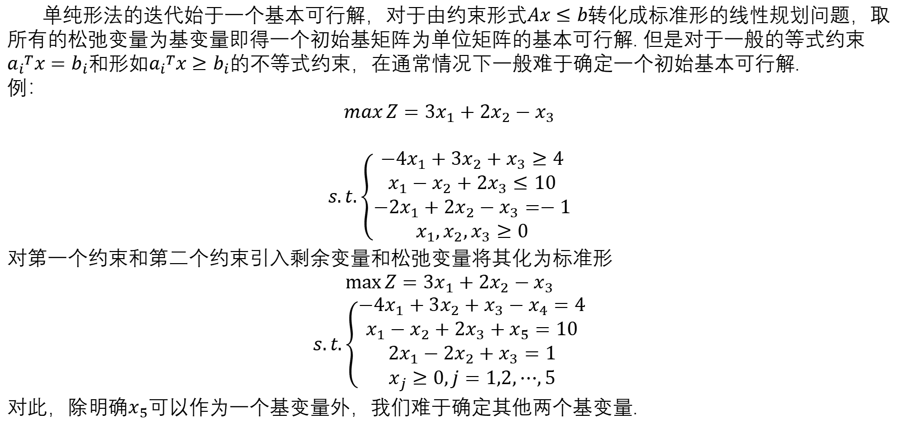
一.引出问题
单纯形法的迭代始于一个基本可行解，对于由约束形式$Ax≤b$转化成标准形的线性规划问题，取所有的松弛变量为基变量即得一个初始基矩阵为单位矩阵的基本可行解. 但是对于一般的等式约束${a_{i}}^{T}x=b_{i}$和形如${a_{i}}^{T}x≥b_{i}的$不等式约束，在通常情况下一般难于确定一个初始基本可行解.
例：
$$\max{Z}=3x_{1}+2x_{2}−x_{3}$$
$$s.t.\left\{\begin{aligned}−4x_{1}+3x_{2}+x_{3}≥4 \\ x_{1}−x_{2}+2x_{3}≤10 \\ −2x_{1}+2x_{2}−x_{3}=−1 \\ x_{1},x_{2},x_{3}≥0\end{aligned}\right.$$
对第一个约束和第二个约束引入剩余变量和松弛变量将其化为标准形
$$\max{Z}=3x_{1}+2x_{2}−x_{3}$$
$$s.t.\left\{\begin{aligned}−4x_{1}+3x_{2}+x_{3}−x_{4}=4 \\ x_{1}−x_{2}+2x_{3}+x_{5}=10 \\ 2x_{1}−2x_{2}+x_{3}=1 \\ x_{j}≥0,j=1,2,⋯,5\end{aligned}\right.$$
对此，除明确$x_{5}$可以作为一个基变量外，我们难于确定其他两个基变量.

Slide 4
问题：线性规划问题化为标准形时若约束条件的系数矩阵中不存在单位矩阵，如何构造初始可行基？
对于这类难于确定初始基本可行解的线性规划问题通常的做法是引入所谓的人工变量形成明确具有初始基本可行解的线性规划，再用两阶段法或者大M法求解。

Slide 5
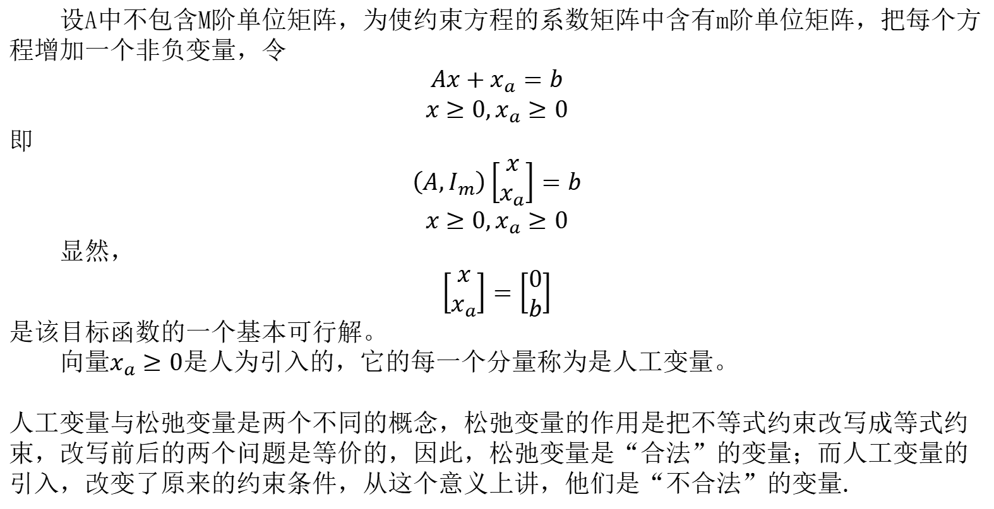
二.人工变量
设A中不包含M阶单位矩阵，为使约束方程的系数矩阵中含有m阶单位矩阵，把每个方程增加一个非负变量，令
$$Ax+x_{a}=b$$
$$x≥0,x_{a}≥0$$
即
$$\left(A,I_{m}\right)\left[\begin{matrix}x \\ x_{a}\end{matrix}\right]=b$$
$$x≥0,x_{a}≥0$$
显然，
$$\left[\begin{matrix}x \\ x_{a}\end{matrix}\right]=\left[\begin{matrix}0 \\ b\end{matrix}\right]$$
是该目标函数的一个基本可行解。
向量$x_{a}≥0$是人为引入的，它的每一个分量称为是人工变量。
人工变量与松弛变量是两个不同的概念，松弛变量的作用是把不等式约束改写成等式约束，改写前后的两个问题是等价的，因此，松弛变量是“合法”的变量；而人工变量的引入，改变了原来的约束条件，从这个意义上讲，他们是“不合法”的变量.

Slide 6
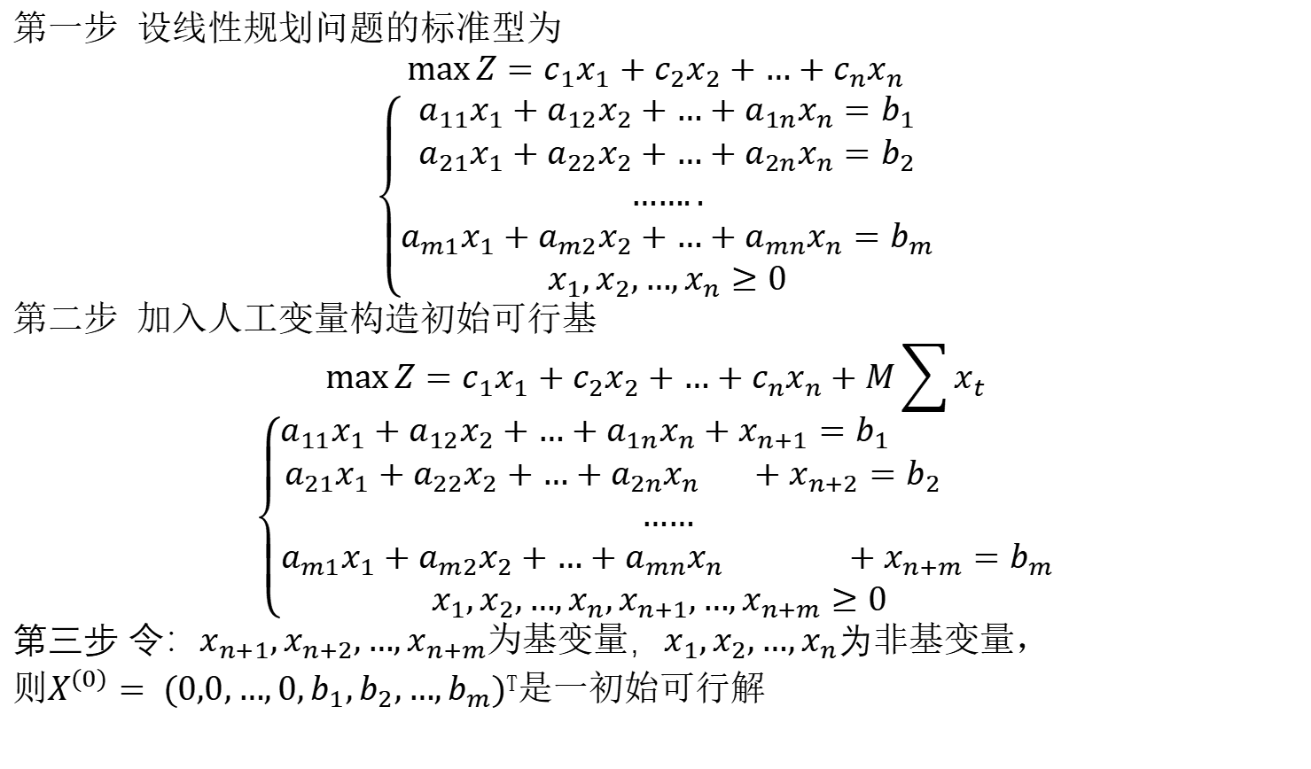
如何加入人工变量？
第一步 设线性规划问题的标准型为
$$\max{Z}=c_{1}x_{1}+c_{2}x_{2}+…+c_{n}x_{n}$$
$$\left\{\begin{aligned}a_{11}x_{1}+a_{12}x_{2}+…+a_{1n}x_{n}=b_{1} \\ a_{21}x_{1}+a_{22}x_{2}+…+a_{2n}x_{n}=b_{2} \\ …….. \\ a_{m1}x_{1}+a_{m2}x_{2}+…+a_{mn}x_{n}=b_{m} \\ x_{1},x_{2},…,x_{n}≥0\end{aligned}\right.$$
第二步 加入人工变量构造初始可行基
$$\max{Z}=c_{1}x_{1}+c_{2}x_{2}+…+c_{n}x_{n}+M\sum{x_{t}}$$
$$\left\{\begin{aligned}a_{11}x_{1}+a_{12}x_{2}+…+a_{1n}x_{n}+x_{n+1}=b_{1} \\ a_{21}x_{1}+a_{22}x_{2}+…+a_{2n}x_{n} +x_{n+2}=b_{2} \\ …… \\ a_{m1}x_{1}+a_{m2}x_{2}+…+a_{mn}x_{n} +x_{n+m}=b_{m} \\ x_{1},x_{2},…,x_{n},x_{n+1},…,x_{n+m}≥0 \end{aligned}\right.$$
第三步 令：$x_{n+1},x_{n+2},…,x_{n+m}$为基变量$，x_{1},x_{2},…,x_{n}为$非基变量，
则$X^{(0)}= (0,0,…,0,b_{1},b_{2},…,b_{m})$^{T}是一初始可行解

Slide 7
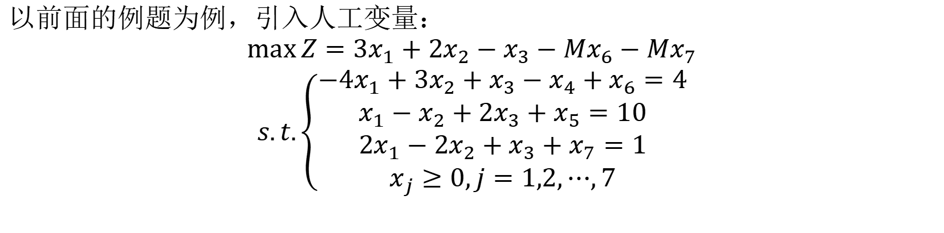
以前面的例题为例，引入人工变量：
$$\max{Z}=3x_{1}+2x_{2}−x_{3}−Mx_{6}−Mx_{7}$$
$$s.t.\left\{\begin{aligned}−4x_{1}+3x_{2}+x_{3}−x_{4}+x_{6}=4 \\ x_{1}−x_{2}+2x_{3}+x_{5}=10 \\ 2x_{1}−2x_{2}+x_{3}+x_{7}=1 \\ x_{j}≥0,j=1,2,⋯,7\end{aligned}\right.$$
注意：只有当标准形的约束条件中含有剩余变量的时候需要加入人工变量。

Slide 8
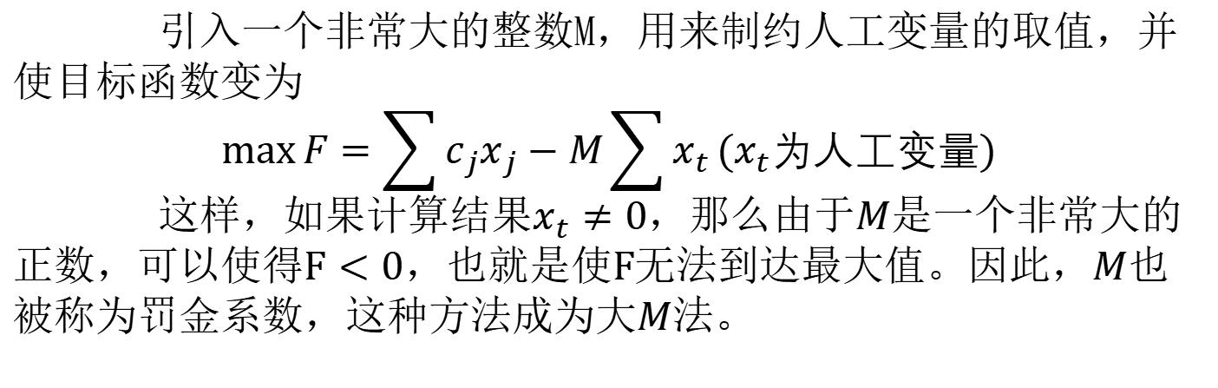
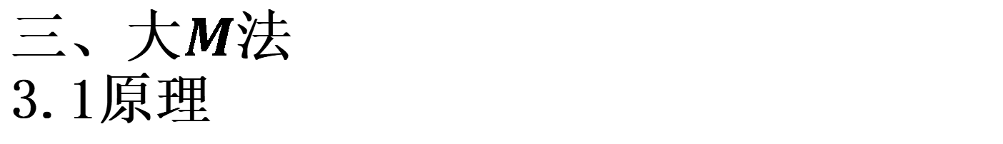
三、大$M$法 3.1原理
引入一个非常大的整数M，用来制约人工变量的取值，并使目标函数变为
$$\max{F}=\sum{c_{j}x_{j}}−M\sum{x_{t}}(x_{t}为人工变量)$$
这样，如果计算结果$x_{t}≠0$，那么由于$M$是一个非常大的正数，可以使得$F<0$，也就是使$F$无法到达最大值。因此，$M$也被称为罚金系数，这种方法成为大$M$法。

Slide 9
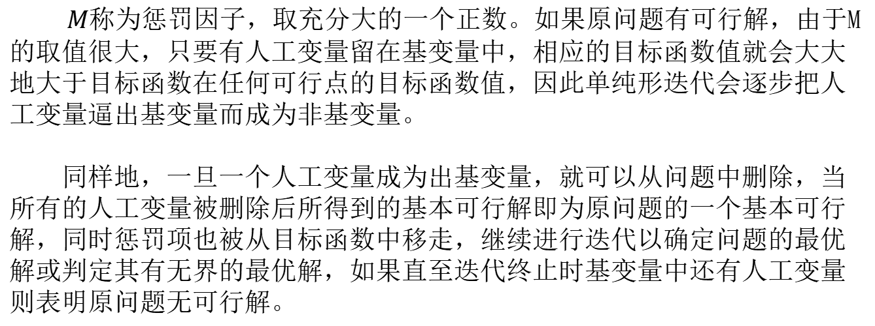
3.2惩罚因子M
$M$称为惩罚因子，取充分大的一个正数。如果原问题有可行解，由于M的取值很大，只要有人工变量留在基变量中，相应的目标函数值就会大大地大于目标函数在任何可行点的目标函数值，因此单纯形迭代会逐步把人工变量逼出基变量而成为非基变量。
同样地，一旦一个人工变量成为出基变量，就可以从问题中删除，当所有的人工变量被删除后所得到的基本可行解即为原问题的一个基本可行解，同时惩罚项也被从目标函数中移走，继续进行迭代以确定问题的最优解或判定其有无界的最优解，如果直至迭代终止时基变量中还有人工变量则表明原问题无可行解。

Slide 10
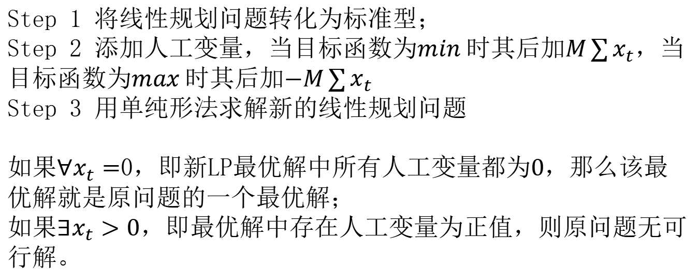
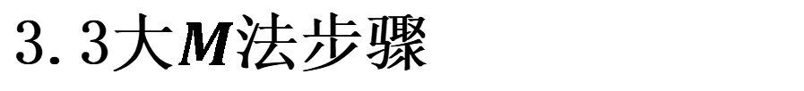
3.3大$M$法步骤
Step 1 将线性规划问题转化为标准型；
Step 2 添加人工变量，当目标函数为$min⁡$时其后加$M\sum{x_{t}}$，当目标函数为$max⁡$时其后加$−M\sum{x_{t}}$
Step 3 用单纯形法求解新的线性规划问题
如果$∀x_{t}=$0，即新LP最优解中所有人工变量都为$0$，那么该最优解就是原问题的一个最优解；
如果$∃x_{t}>0$，即最优解中存在人工变量为正值，则原问题无可行解。

Slide 11
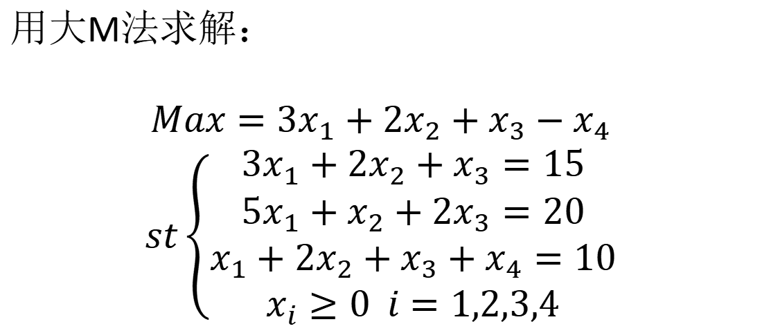
算例1
用大M法求解：
$$Max=3x_{1}+2x_{2}+x_{3}−x_{4}$$
$$st\left\{\begin{aligned}&3x_{1}+2x_{2}+x_{3}=15 \\ &5x_{1}+x_{2}+2x_{3}=20 \\ &x_{1}+2x_{2}+x_{3}+x_{4}=10 \\ &x_{i}≥0 i=1,2,3,4\end{aligned}\right.$$

Slide 12
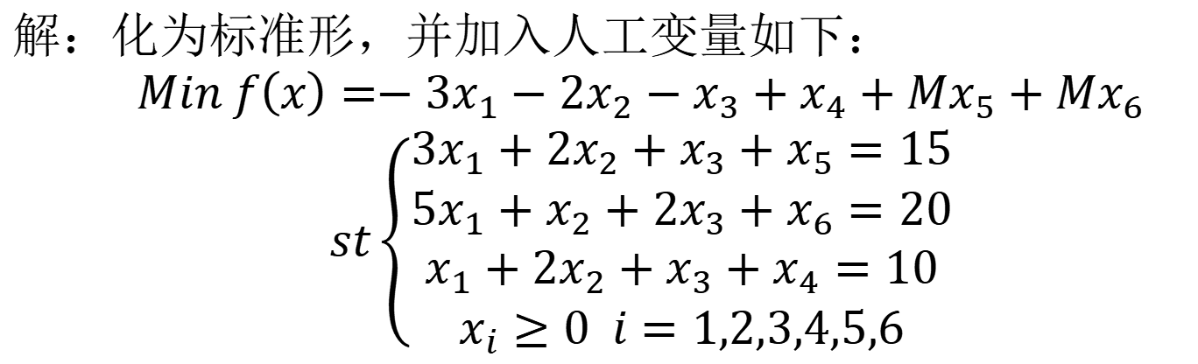
解：化为标准形，并加入人工变量如下：
$$Min f\left(x\right)=−3x_{1}−2x_{2}−x_{3}+x_{4}+Mx_{5}+Mx_{6}$$
$$st\left\{\begin{aligned}3x_{1}+2x_{2}+x_{3}+x_{5}=15 \\ 5x_{1}+x_{2}+2x_{3}+x_{6}=20 \\ x_{1}+2x_{2}+x_{3}+x_{4}=10 \\ x_{i}≥0 i=1,2,3,4,5,6\end{aligned}\right.$$

Slide 13


Slide 15


例题 考虑线性规划问题
max z = 3$x_{1}$-$x_{2}$-$x_{3}$
s.t. $x_{1}$-2$x_{2}$+$x_{3}≤11$
-4$x_{1}+x_{2}$+2$x_{3}≥3$
${ −2x}_{1}$+$x_{3}$=1
$x_{1},x_{2},x_{3}≥0$
max z = 3$x_{1}$-$x_{2}$-$x_{3}$-M$x_{6}$-M$x_{7}$
s.t. $x_{1}$-2$x_{2}$+$x_{3}$+$x_{4}$=11
-4$x_{1}+x_{2}$+2$x_{3}$-$x_{5}$+$x_{6}$=3
${ −2x}_{1}$+$x_{3}$+$x_{7}$=1
$x_{j}, ≥0$,j=1,2,3·····7.

Slide 16
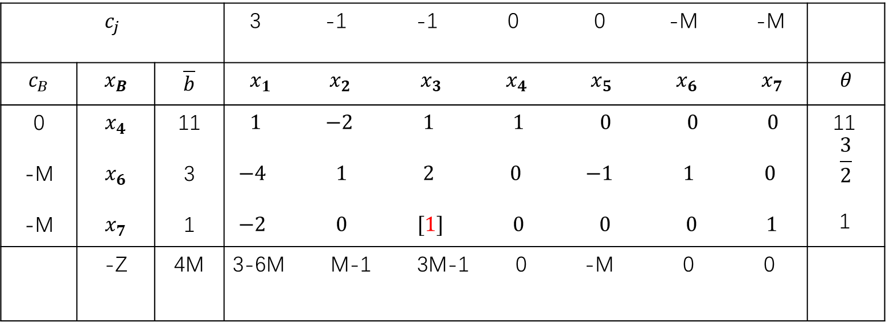
解 初始单纯形表为

Slide 17
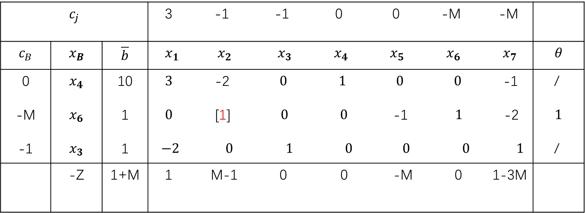
第一次迭代

Slide 18
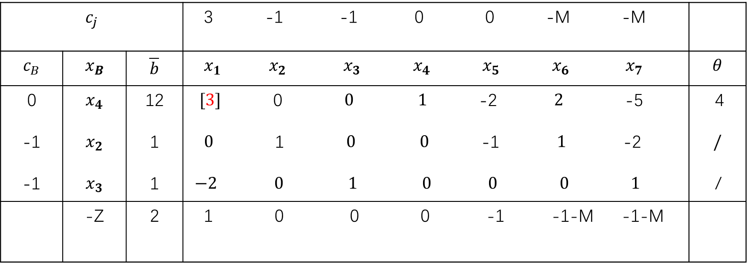
第二次迭代

Slide 19
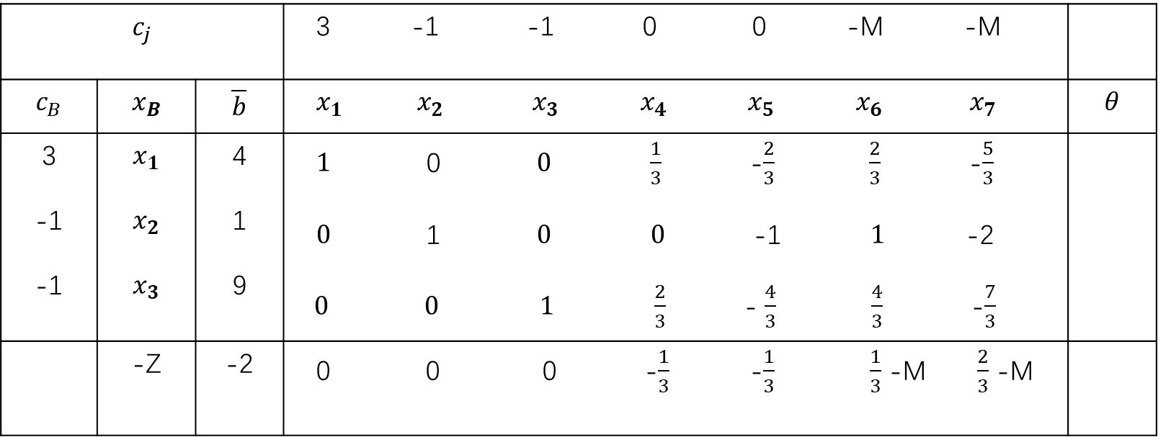
第三次迭代

Slide 20

因此最优解$x^{∗}$ = (4,1,9,0,0,0,0$)^{T}$,最优值$z^{∗}$ = 2.因为人工变量$x_{6},x_{7}$已不在基变量中，故原问题的最优解${为x}^{∗}$ = (4,1,9,0,0$)^{T}$

Slide 21
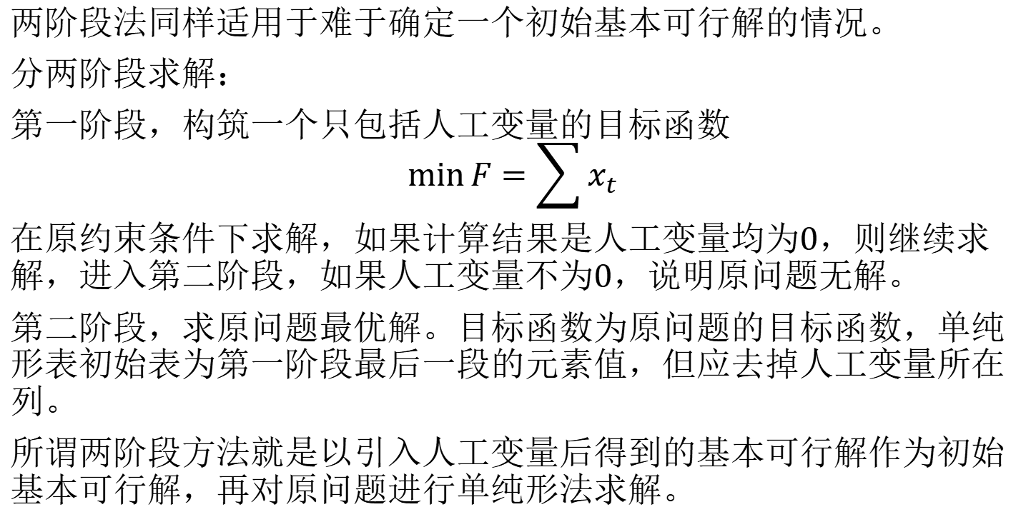
四、两阶段法 4.1原理
两阶段法同样适用于难于确定一个初始基本可行解的情况。
分两阶段求解：
第一阶段，构筑一个只包括人工变量的目标函数
$$\min{F}=\sum{x_{t}}$$
在原约束条件下求解，如果计算结果是人工变量均为$0$，则继续求解，进入第二阶段，如果人工变量不为$0$，说明原问题无解。
第二阶段，求原问题最优解。目标函数为原问题的目标函数，单纯形表初始表为第一阶段最后一段的元素值，但应去掉人工变量所在列。
所谓两阶段方法就是以引入人工变量后得到的基本可行解作为初始基本可行解，再对原问题进行单纯形法求解。

Slide 22
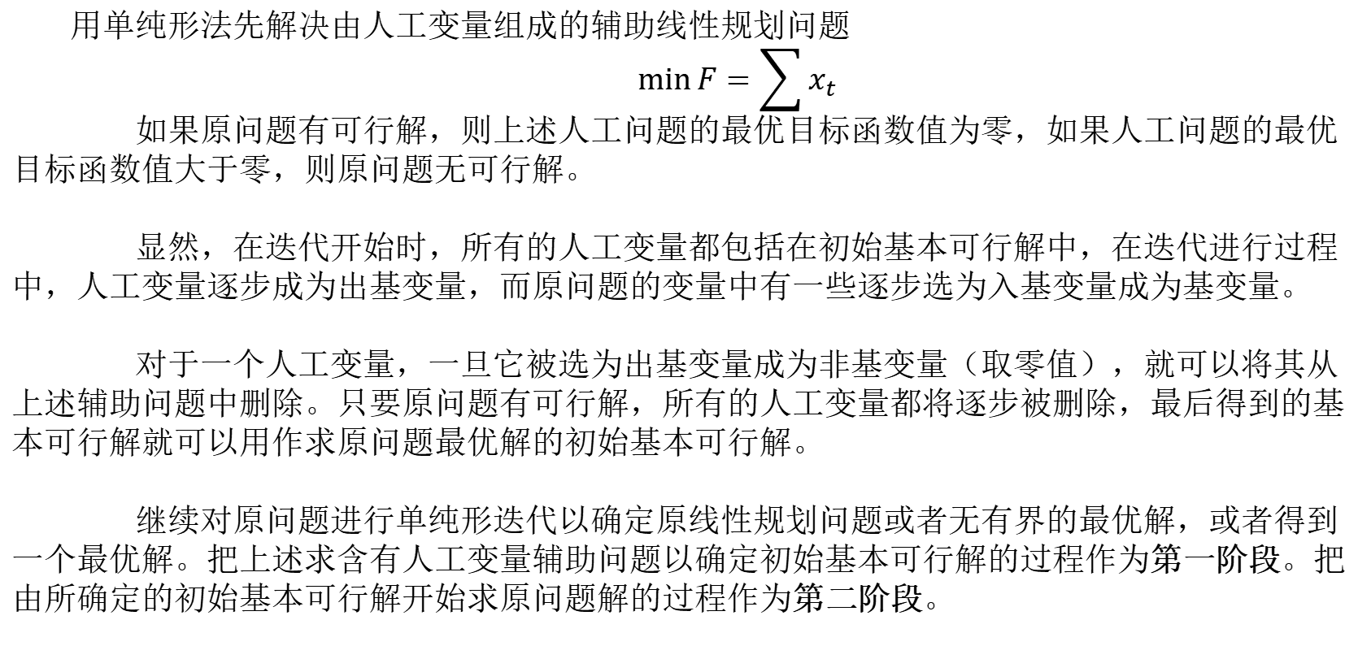
用单纯形法先解决由人工变量组成的辅助线性规划问题
$$\min{F}=\sum{x_{t}}$$
如果原问题有可行解，则上述人工问题的最优目标函数值为零，如果人工问题的最优目标函数值大于零，则原问题无可行解。
显然，在迭代开始时，所有的人工变量都包括在初始基本可行解中，在迭代进行过程中，人工变量逐步成为出基变量，而原问题的变量中有一些逐步选为入基变量成为基变量。
对于一个人工变量，一旦它被选为出基变量成为非基变量（取零值），就可以将其从上述辅助问题中删除。只要原问题有可行解，所有的人工变量都将逐步被删除，最后得到的基本可行解就可以用作求原问题最优解的初始基本可行解。
继续对原问题进行单纯形迭代以确定原线性规划问题或者无有界的最优解，或者得到一个最优解。把上述求含有人工变量辅助问题以确定初始基本可行解的过程作为第一阶段。把由所确定的初始基本可行解开始求原问题解的过程作为第二阶段。

Slide 23
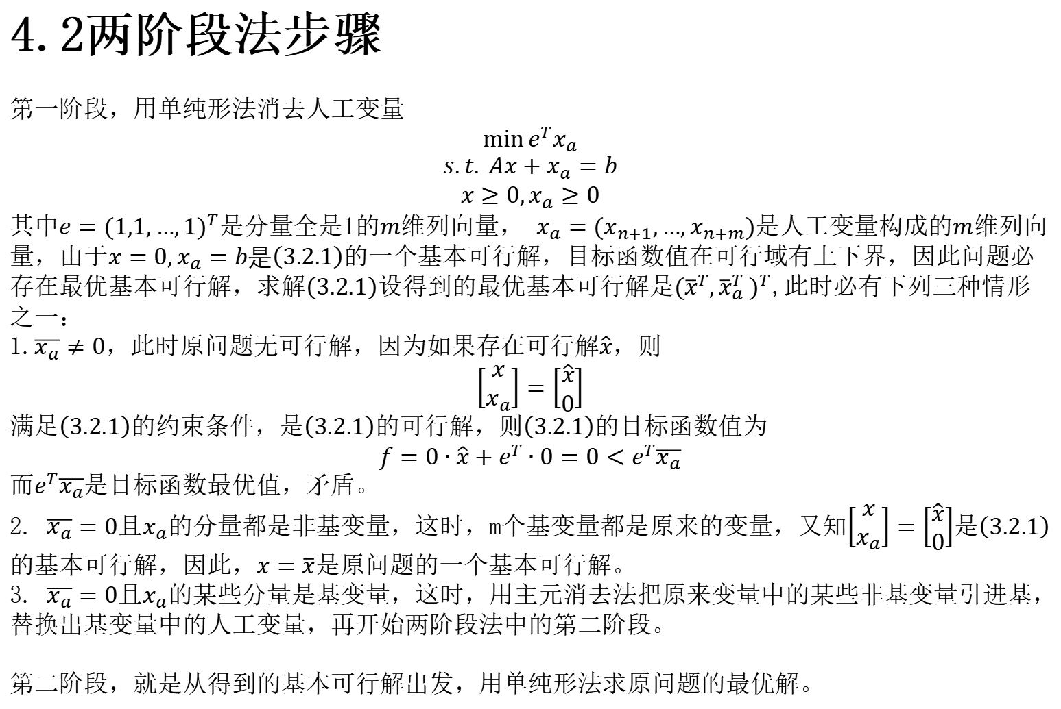
4.2两阶段法步骤
第一阶段，用单纯形法消去人工变量
$$\min{e^{T}x_{a}}$$
$$s.t. Ax+x_{a}=b$$
$$x≥0,x_{a}≥0$$
其中$e=(1,1,…,1)^{T}$是分量全是1的$m$维列向量， $x_{a}=(x_{n+1},…,x_{n+m})$是人工变量构成的$m$维列向量，由于$x=0,x_{a}=b是\left(3.2.1\right)$的一个基本可行解，目标函数值在可行域有上下界，因此问题必存在最优基本可行解，求解$\left(3.2.1\right)$设得到的最优基本可行解是${{(\overline{x}}^{T},{\overline{x}}_{a}^{T} )}^{T}$,此时必有下列三种情形之一：
1.$\overline{x_{a}}≠0$，此时原问题无可行解，因为如果存在可行解$\hat{x}$，则
$$\left[\begin{matrix}x \\ x_{a}\end{matrix}\right]=\left[\begin{matrix}\hat{x} \\ 0\end{matrix}\right]$$
满足$\left(3.2.1\right)$的约束条件，是$\left(3.2.1\right)$的可行解，则$\left(3.2.1\right)$的目标函数值为
$$f=0∙\hat{x}+e^{T}∙0=0<e^{T}\overline{x_{a}}$$
而$e^{T}\overline{x_{a}}$是目标函数最优值，矛盾。
2. $\overline{x_{a}}=0$且$x_{a}$的分量都是非基变量，这时，m个基变量都是原来的变量，又知$\left[\begin{matrix}x \\ x_{a}\end{matrix}\right]=\left[\begin{matrix}\hat{x} \\ 0\end{matrix}\right]$是$\left(3.2.1\right)$的基本可行解，因此，$x=\overline{x}$是原问题的一个基本可行解。
3. $\overline{x_{a}}=0$且$x_{a}$的某些分量是基变量，这时，用主元消去法把原来变量中的某些非基变量引进基，替换出基变量中的人工变量，再开始两阶段法中的第二阶段。
第二阶段，就是从得到的基本可行解出发，用单纯形法求原问题的最优解。
(3.2.1)

Slide 24
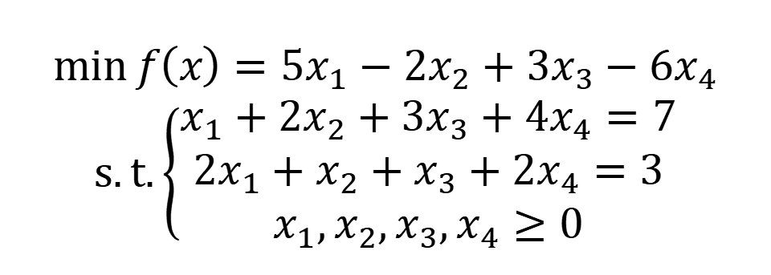
案例一
$$\min{f\left(x\right)=5x_{1}−2x_{2}+3x_{3}−6x_{4}}$$
$$s.t.\left\{\begin{aligned}x_{1}+2x_{2}+3x_{3}+4x_{4}=7 \\ 2x_{1}+x_{2}+x_{3}+2x_{4}=3 \\ x_{1},x_{2},x_{3},x_{4}≥0\end{aligned}\right.$$

Slide 25
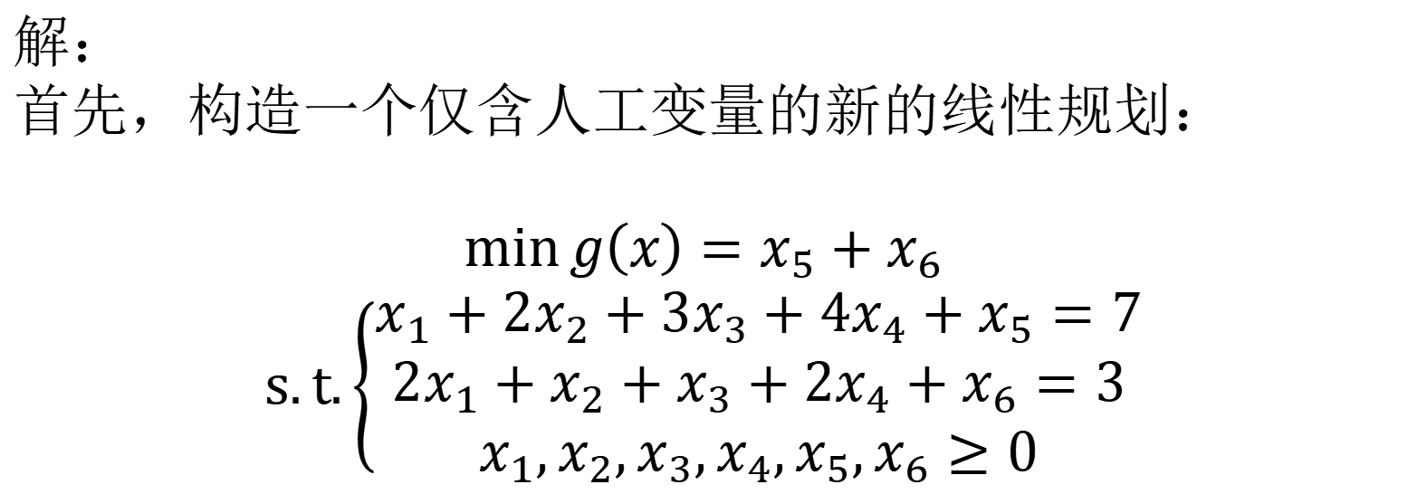
解：
首先，构造一个仅含人工变量的新的线性规划：
$$\min{g\left(x\right)=x_{5}+x_{6}}$$
$$s.t.\left\{\begin{aligned}x_{1}+2x_{2}+3x_{3}+4x_{4}+x_{5}=7 \\ 2x_{1}+x_{2}+x_{3}+2x_{4}+x_{6}=3 \\ x_{1},x_{2},x_{3},x_{4},x_{5},x_{6}≥0\end{aligned}\right.$$

Slide 29
练习
分别用大M法和两阶段法求解
最优解 ，最优目标函数值

Slide 30
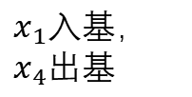
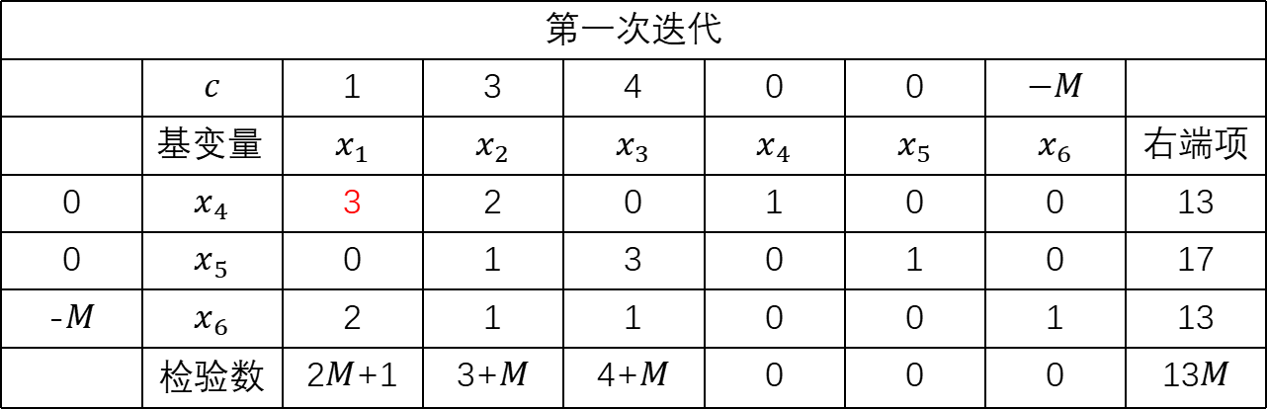
1、大M法
（1）将上述问题化为标准型，并引入人工变量
（2）利用单纯性表，求出最优解
第一次迭代
 | $$c$$ | 1 | 3 | 4 | 0 | 0 | $$−M$$
 | 基变量 | $$x_{1}$$ | $$x_{2}$$ | $$x_{3}$$ | $$x_{4}$$ | $$x_{5}$$ | $$x_{6}$$ | 右端项
0 | $$x_{4}$$ | 3 | 2 | 0 | 1 | 0 | 0 | 13
0 | $$x_{5}$$ | 0 | 1 | 3 | 0 | 1 | 0 | 17
-$M$ | $$x_{6}$$ | 2 | 1 | 1 | 0 | 0 | 1 | 13
 | $$检验数$$ | 2$M$+1 | 3+$M$ | 4+$M$ | 0 | 0 | 0 | 13$M$
$x_{1}$入基，$x_{4}$出基

Slide 31
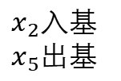
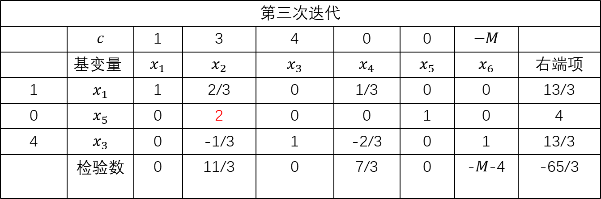
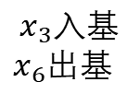
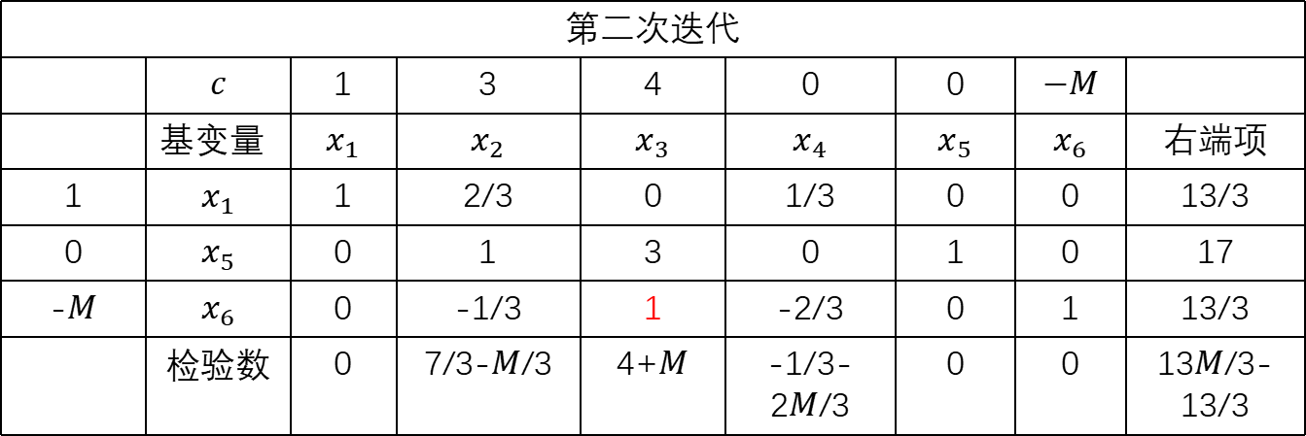
第二次迭代
 | $$c$$ | 1 | 3 | 4 | 0 | 0 | $$−M$$
 | 基变量 | $$x_{1}$$ | $$x_{2}$$ | $$x_{3}$$ | $$x_{4}$$ | $$x_{5}$$ | $$x_{6}$$ | 右端项
1 | $$x_{1}$$ | 1 | 2/3 | 0 | 1/3 | 0 | 0 | 13/3
0 | $$x_{5}$$ | 0 | 1 | 3 | 0 | 1 | 0 | 17
-$M$ | $$x_{6}$$ | 0 | -1/3 | 1 | -2/3 | 0 | 1 | 13/3
 | $$检验数$$ | 0 | 7/3-$M$/3 | 4+$M$ | -1/3-2$M$/3 | 0 | 0 | 13$M$/3-13/3
$$x_{3}入基$$
$x_{6}$出基
第三次迭代
 | $$c$$ | 1 | 3 | 4 | 0 | 0 | $$−M$$
 | 基变量 | $$x_{1}$$ | $$x_{2}$$ | $$x_{3}$$ | $$x_{4}$$ | $$x_{5}$$ | $$x_{6}$$ | 右端项
1 | $$x_{1}$$ | 1 | 2/3 | 0 | 1/3 | 0 | 0 | 13/3
0 | $$x_{5}$$ | 0 | 2 | 0 | 0 | 1 | 0 | 4
4 | $$x_{3}$$ | 0 | -1/3 | 1 | -2/3 | 0 | 1 | 13/3
 | $$检验数$$ | 0 | 11/3 | 0 | 7/3 | 0 | -$M$-4 | -65/3
$x_{2}$入基
$x_{5}$出基

Slide 32
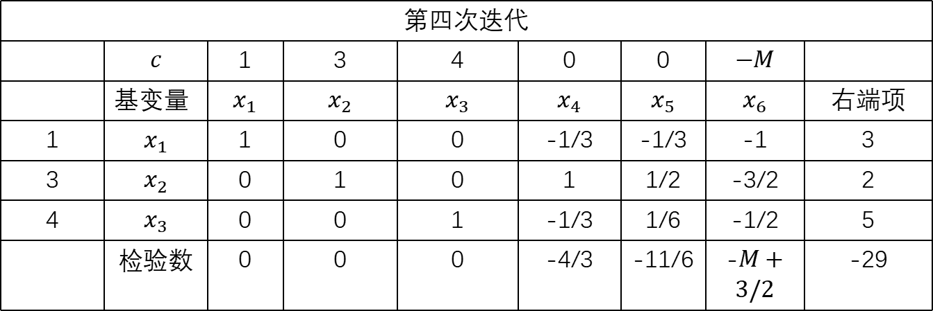
第四次迭代
 | $$c$$ | 1 | 3 | 4 | 0 | 0 | $$−M$$
 | 基变量 | $$x_{1}$$ | $$x_{2}$$ | $$x_{3}$$ | $$x_{4}$$ | $$x_{5}$$ | $$x_{6}$$ | 右端项
1 | $$x_{1}$$ | 1 | 0 | 0 | -1/3 | -1/3 | -1 | 3
3 | $$x_{2}$$ | 0 | 1 | 0 | 1 | 1/2 | -3/2 | 2
4 | $$x_{3}$$ | 0 | 0 | 1 | -1/3 | 1/6 | -1/2 | 5
 | $$检验数$$ | 0 | 0 | 0 | -4/3 | -11/6 | -$M+3/2$ | -29
最优解 ，最优目标函数值

Slide 33

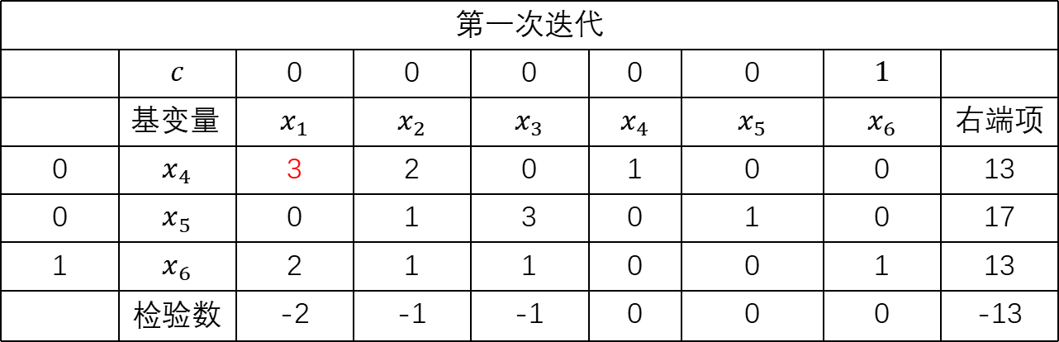
2、两阶段法
（1）第一阶段：
将上述问题化为标准型，并引入人工变量 ，得到第一阶段的模型为
用单纯性表法进行求解
第一次迭代
 | $$c$$ | 0 | 0 | 0 | 0 | 0 | $$1$$
 | 基变量 | $$x_{1}$$ | $$x_{2}$$ | $$x_{3}$$ | $$x_{4}$$ | $$x_{5}$$ | $$x_{6}$$ | 右端项
0 | $$x_{4}$$ | 3 | 2 | 0 | 1 | 0 | 0 | 13
0 | $$x_{5}$$ | 0 | 1 | 3 | 0 | 1 | 0 | 17
1 | $$x_{6}$$ | 2 | 1 | 1 | 0 | 0 | 1 | 13
 | $$检验数$$ | -2 | -1 | -1 | 0 | 0 | 0 | -13
$x_{1}$入基，$x_{4}$出基

Slide 34
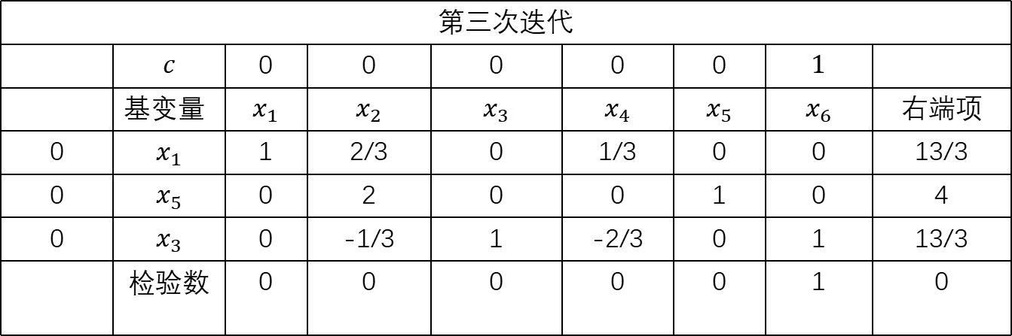
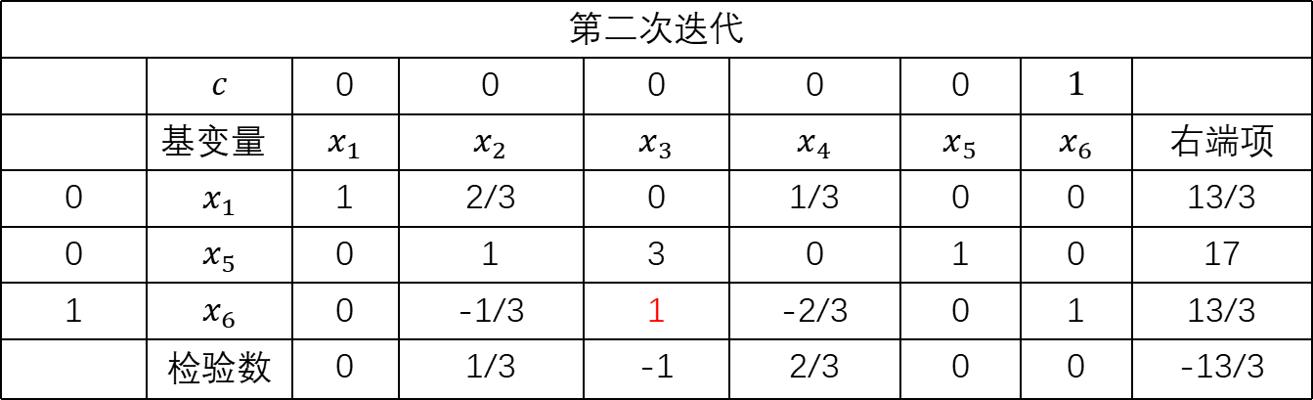
第二次迭代
 | $$c$$ | 0 | 0 | 0 | 0 | 0 | $$1$$
 | 基变量 | $$x_{1}$$ | $$x_{2}$$ | $$x_{3}$$ | $$x_{4}$$ | $$x_{5}$$ | $$x_{6}$$ | 右端项
0 | $$x_{1}$$ | 1 | 2/3 | 0 | 1/3 | 0 | 0 | 13/3
0 | $$x_{5}$$ | 0 | 1 | 3 | 0 | 1 | 0 | 17
1 | $$x_{6}$$ | 0 | -1/3 | 1 | -2/3 | 0 | 1 | 13/3
 | $$检验数$$ | 0 | 1/3 | -1 | 2/3 | 0 | 0 | -13/3
$$x_{3}入基$$
$x_{6}$出基
第三次迭代
 | $$c$$ | 0 | 0 | 0 | 0 | 0 | $$1$$
 | 基变量 | $$x_{1}$$ | $$x_{2}$$ | $$x_{3}$$ | $$x_{4}$$ | $$x_{5}$$ | $$x_{6}$$ | 右端项
0 | $$x_{1}$$ | 1 | 2/3 | 0 | 1/3 | 0 | 0 | 13/3
0 | $$x_{5}$$ | 0 | 2 | 0 | 0 | 1 | 0 | 4
0 | $$x_{3}$$ | 0 | -1/3 | 1 | -2/3 | 0 | 1 | 13/3
 | $$检验数$$ | 0 | 0 | 0 | 0 | 0 | 1 | 0
求得最优解 ， 最优值为零，此时人工变量为零，所以最优解可以作为原规划问题的最优解。

Slide 35
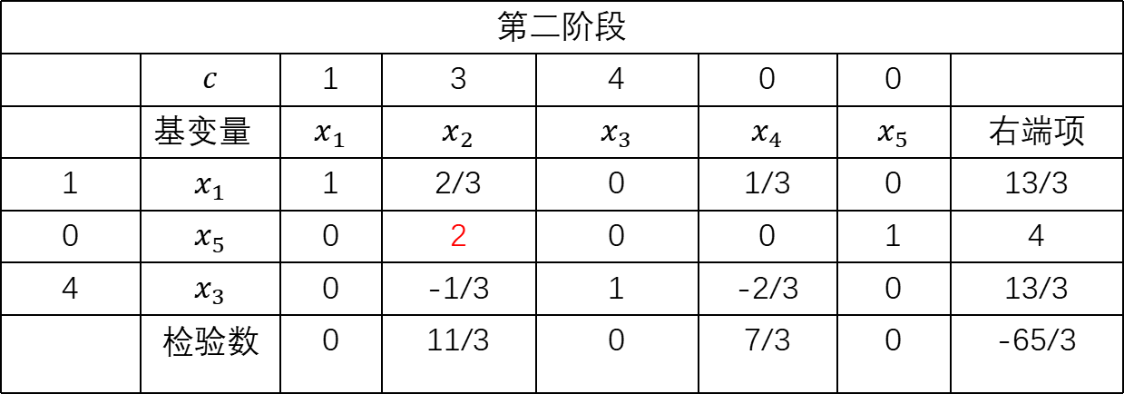
第二阶段：
将第一阶段的第三次迭代中的人工变量去掉，并换成原问题目标函数的系数，进行第二阶段的运算
第二阶段
 | $$c$$ | 1 | 3 | 4 | 0 | 0
 | 基变量 | $$x_{1}$$ | $$x_{2}$$ | $$x_{3}$$ | $$x_{4}$$ | $$x_{5}$$ | 右端项
1 | $$x_{1}$$ | 1 | 2/3 | 0 | 1/3 | 0 | 13/3
0 | $$x_{5}$$ | 0 | 2 | 0 | 0 | 1 | 4
4 | $$x_{3}$$ | 0 | -1/3 | 1 | -2/3 | 0 | 13/3
 | $$检验数$$ | 0 | 11/3 | 0 | 7/3 | 0 | -65/3
$x_{2}$入基
$x_{5}$出基

Slide 36
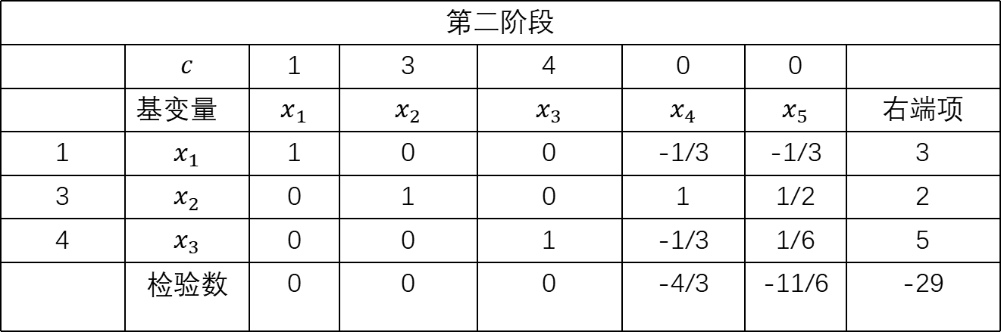
第二阶段
 | $$c$$ | 1 | 3 | 4 | 0 | 0
 | 基变量 | $$x_{1}$$ | $$x_{2}$$ | $$x_{3}$$ | $$x_{4}$$ | $$x_{5}$$ | 右端项
1 | $$x_{1}$$ | 1 | 0 | 0 | -1/3 | -1/3 | 3
3 | $$x_{2}$$ | 0 | 1 | 0 | 1 | 1/2 | 2
4 | $$x_{3}$$ | 0 | 0 | 1 | -1/3 | 1/6 | 5
 | $$检验数$$ | 0 | 0 | 0 | -4/3 | -11/6 | -29
最优解 ，最优目标函数值

Slide 37
THANKS

